Slide 1
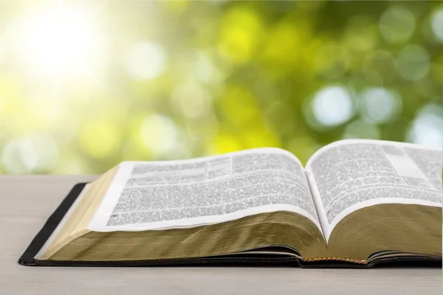
Щиро вітаємо вас!
Суботня школа

Slide 2
Життя на Обітованій Землі
Братнє спілкування:
- Як ви відчували Божу присутність протягом минулого тижня?
- Чи вдалося вам вирішити хоча б одне непорозуміння, яке виникало між вами та братами й сестрами у Христі?

Slide 3
Суботня школа
Урок №12
Бог вірний

Slide 4
Бог вірний
Мета уроку:
Зрозуміти шлях отримання і збереження благословень Божих;
Розвивати здатність бачити вірність Бога у важких життєвих обставинах;
Спонукати ділитися досвідом вірності Бога з іншими.

Slide 5
Бог вірний
Активна підготовка:
Згадайте випадок, коли хтось дотримав свого слова перед вами, хоча це було дуже важко. Що ви відчували до цієї людини?

Slide 6
Бог вірний
Пам’ятний вірш:
«З усіх добрих обітниць, які Господь дав нащадкам Ізраїля, не залишилося невиконаним жодне слово, — усе здійснилося!»
Ісуса Навина 21:45

Slide 7
Бог вірний
Головна думка уроку:
Шлях спасіння, запропонований Богом.
Як не збочити з нього?

Slide 8
Бог вірний
Дослідження Біблії:
1. Завдяки чому стало можливим завоювання Обітованої землі?
Ісуса Навина 21:43-45

Slide 9
Бог вірний
Дослідження Біблії:
2. Чого очікував Бог від Ізраїля у відповідь на Свою вірність? Де слід черпати силу для перемоги?
Ісуса Навина 23:1-5, 23:10; Єфесянам 6:11-18

Slide 10
Бог вірний
Дослідження Біблії:
3. У чому була небезпека, яка загрожувала Ізраїлеві?
Ісуса Навина 23:6-8, 12, 13

Slide 11
Бог вірний
Дослідження Біблії:
4. Що означали слова Ісуса Навина у світлі виконаних Богом обітниць щодо Його народу?
Ісуса Навина 23:15-16; 2Хронік 36:16; Об'явлення 14:10, 19, 15:1

Slide 12
Бог вірний
Дослідження Біблії:
5. Який єдиний спосіб уникнути спокуси ідолопоклонства і залишитися Йому вірним?
Ісуса Навина 23:11; П.Закону 6:5; Івана 13:34; 15:17;
1 Івана 3:11

Slide 13
Бог вірний
Актуальність:
Чим ситуація в часи Ісуса Навина подібна до сьогодення?
Notes:
Життя в оточенні чужих цінностей.
Небезпека "повільного" відступлення (компроміс).
Випробування комфортом та стабільністю.
Невидимі пастки.
Потреба у щоденному виборі.

Slide 14
Бог вірний
Практичне застосування:
Що перешкоджає вам линути до Господа всім своїм серцем?

Slide 15
Бог вірний
Висновок:
Божа вірність нерозривно пов’язана з Його святістю. Він виконує обітниці благословення, але Його любов також попереджає нас: гріх та ідолопоклонство неминуче ведуть до болю і втрати стосунків з Ним.

Slide 16
Бог вірний
Практичне завдання:
Поділіться з ближніми доказами вірності Бога у вашому житті.

